Slide 1
Italy - Croatia CBC Programme
Call for proposal 2017 Standard - NETWAP
Priority Axis:Environment and cultural heritage
NETWAP | Molise verso il 2000|
«La gestione dell’organico in piccola scala».
29 novembre, Roma, ENEA

Slide 2
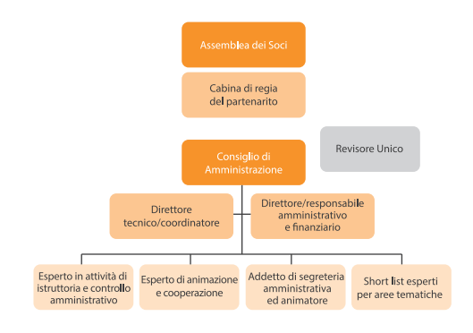
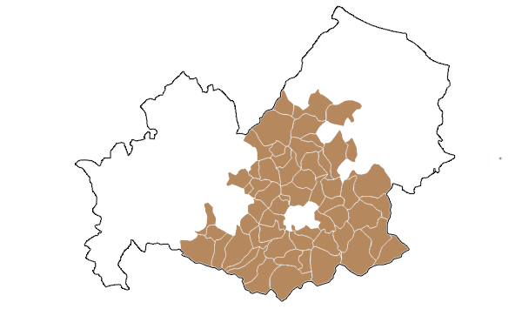
MOLISE VERSO IL 2000
Ente di diritto pubblico, consorzio pubblico/privato.
Membri: 60 autorità locali ed organismi pubblici;
31 organismi che rappresentano la società civile,
110 parti economiche e sociali.
La popolazione di riferimento
81.128 abitanti
Staff: dipendenti e esperti esterni.
Sito : www.moliseversoil2000.it

Slide 3
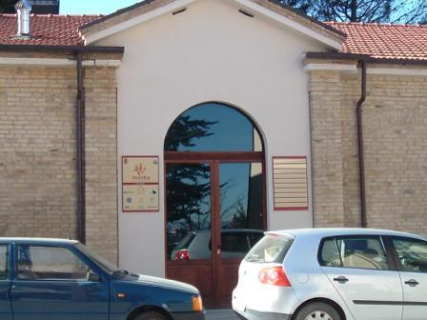
COMPETENZE TEMATICHE
Sviluppo locale/rurale
Turismo Accessibile e Sostenibile
Formazione professionale
Imprenditorialità
Economia e Innovazione Verde

Slide 4
PROGETTO NETWAP
Titolo progetto: NETWAP - NETwork of small “in situ” WAste Prevention and management initiatives
Data di inizio: 01/01/2019.
Data di fine: 31/12/2020.
Obiettivo principale: sviluppare una Metodologia di Gestione dei Rifiuti innovativa capace di rendere autonome le piccole comunità con forte pressione antropica.
Finanziato dal programma INTERREG ITALIA CROAZIA tramite fondi FESR.

Slide 5
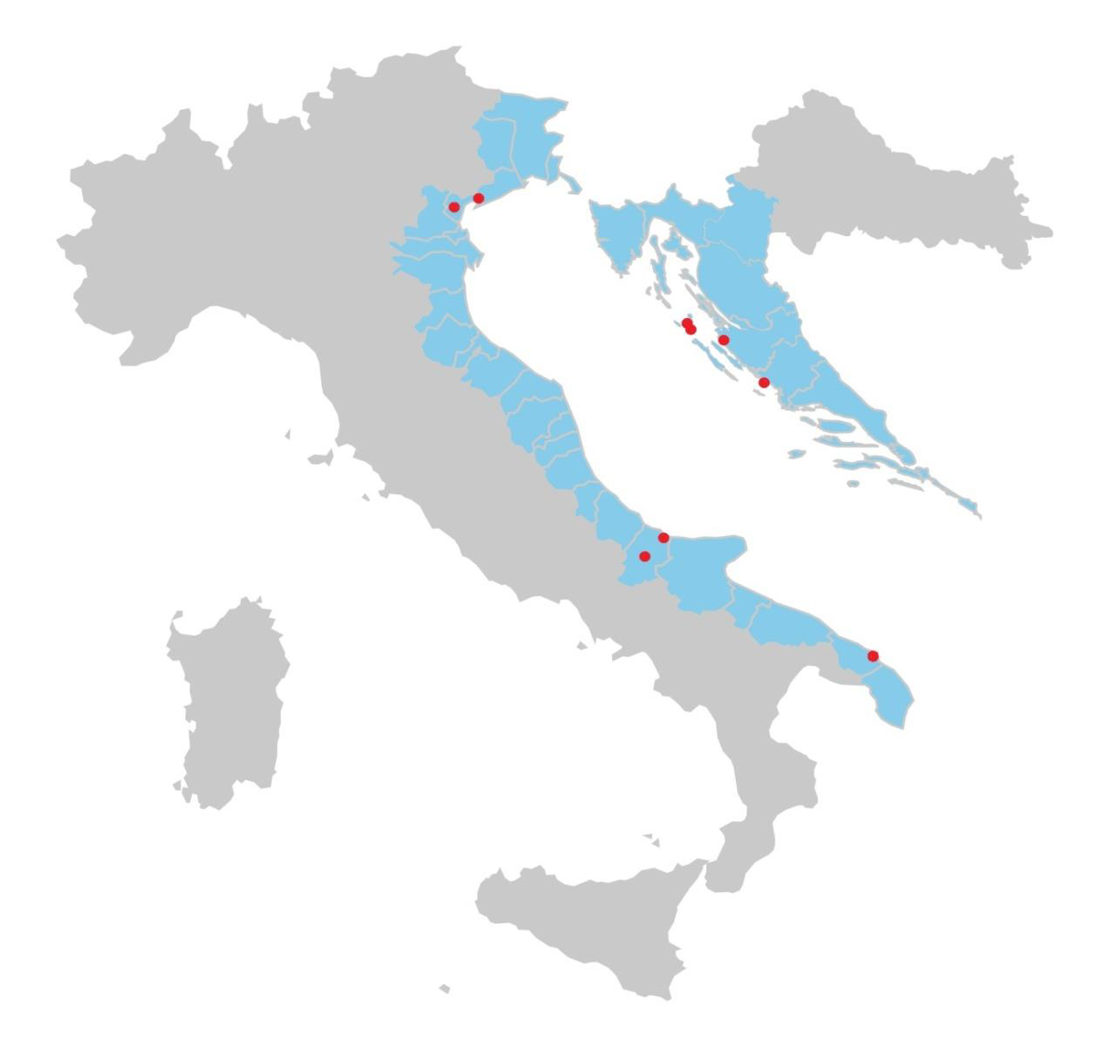
PROGETTO NETWAP
LP – COMUNE DI ZARA
PP1 – CENTRO RICERCHE CASACCIA ENEA
PP2 - ČISTOĆA LTD (Gestore pubblico rifiuti del comune di Zara)
PP3 – GAL MOLISE VERSO IL 2000
PP4 - FONDAZIONE FENICE O.N.L.U.S.
PP5 – UNIONE REGIONALE DELLE CAMERE DI COMMERCIO DEL VENETO
PP6 – ISTITUTO DI RICERCA RUĐER BOŠKOVIĆ

Slide 6
PROGETTO NETWAP – RISULTATI ATTESI
Sviluppare un modello di gestione dei rifiuti organici e della plastica per piccole comunità.
Formare e sensibilizzare la popolazione e gli operatori del settore sulla tematica.
Elaborare delle raccomandazioni politiche basate sulle azioni pilota del progetto.

Slide 7
PROGETTO NETWAP – Attività Programmate
Raccolta dati nelle aree selezionate ed elaborazione di un report sulla situazione attuale con linee guida per lo sviluppo di una metodologia innovativa di gestione dei rifiuti;
Organizzazione di living labs e incontri pubblici per sensibilizzare gli operatori sul tema;
Installazione di compostiere presso il comune di Campomarino.

Slide 8
Obiettivo strategico del progetto NETWAP
Affrontare i possibili danni ambientali e migliorare la qualità dell'ambiente marittimo nei territori individuati, attraverso il rafforzamento delle capacità, delle competenze e dell’autonomia decisionale delle comunità locali che si traduca in processi sostenibili di gestione dei rifiuti, basati su tecnologie e procedure innovative.

Slide 9
Obiettivo strategico del progetto NETWAP
Aumentare le competenze degli attori coinvolti nel ciclo di gestione dei rifiuti: autorità locali, tecnici comunali/provinciali, aziende municipalizzate.
Sensibilizzare gli utenti finali: popolazione, turisti, attori del territorio.
Costruire una rete permanente di cooperazione transfrontaliera a livello politico e tecnico.
Aumentare la raccolta dell’umido e della plastica nelle aree del progetto del 50% alla fine del progetto.

Slide 10
Sensibilizzazione
Partendo dai dati raccolti si costruiranno indicatori specifici e realistici basati sulla situazione esistente.
Le attività sono legate alle azioni pilota e ai loro risultati (compostaggio di comunità e raccolta della plastica nelle zone costiere).
Le azioni saranno a carattere sperimentale, con l’obiettivo di produrre cambiamenti nei comportamenti: ridurre gli sprechi, aumentare il riciclo, rendere visibili i rischi e le fragilità dei territori
Le attività comprenderanno:
Seminari didattici;
Campagne educative multimediali
Attività in terreno (Living Labs)

Slide 11
GRAZIE PER LA VOSTRA ATTENZIONE
Molise verso il 2000
Roberto D’Amico
Via Monsignor Bologna 15 - (sede legale), 86100 Campobasso
rodamico1@hotmail.com
+393291104394
wwww.moliseversoil2000.it

